Slide 1
Non-deterministic Finite Automata (NFA)
Yufis Azhar – Informatika – UMM

Slide 2
Type Finite State Automata
Deterministic Finite Automata (DFA)
Non-deterministic Finite Automata (NFA)

Slide 3
DFA (review)
Q : {q0, q1, q2, q3, q4}
𝛴 : {0, 1}
q0 : q0
F : {q3, q4}
𝛿 | 0 | 1
q0 | q1 | q2
q1 | q3 | q2
q2 | q1 | q4
q3 | q3 | q2
q4 | q1 | q4

Slide 4
DFA (review)
Input String
00110 ditolak
11010 ditolak
01000 diterima
00111 diterima

Slide 5
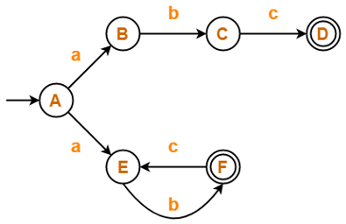
Non-deterministic Finite Automata (NFA)
Dalam NFA, setiap input symbol bisa menuju ke lebih dari 1 state
Q : {A, B, C, D, E, F}
𝛴 : {a, b, c,}
q0 : A
F : {D, F}
𝛿 | a | b | c
A | B,E | ∅ | ∅
B | ∅ | C | ∅
C | ∅ | ∅ | D
D | ∅ | ∅ | ∅
E | ∅ | F | ∅
F | ∅ | ∅ | E

Slide 6
Non-deterministic Finite Automata (NFA)
State berikutnya bisa dipilih secara random
String diterima jika salah satu rute ada yang berhenti di final state
Input String
abc
diterima
A
E
F
E
ditolak
A
B
C
D
diterima

Slide 7
Non-deterministic Finite Automata (NFA)
Suatu input bisa langsung menuju ke state berikutnya, jika terdapat symbol ε (epsilon) pada fungsi transisi
q0
1
q1
ε
q2
1
Dari q0, bisa langsung menuju ke q2 jika diberi input 1

Slide 8
Non-deterministic Finite Automata (NFA)
Q : {A, B, C, D}
𝛴 : {0, 1, ε}
q0 : A
F : {C}
A
0,1
1
0,1
𝛿 | 0 | 1 | ε
A | A | A, B | ∅
B | ∅ | C | C
C | D | D | ∅
D | C | ∅ | ∅
B
1,ε
C
D
0

Slide 9
Non-deterministic Finite Automata (NFA)
Input String
0110
A
0,1
diterima
1
A
A
A
A
A
ditolak
0,1
A
A
B
C
D
ditolak
B
1,ε
C
D
A
A
B
C
D
C
diterima
0

